Slide 1


Saif Al-Dilaimi
Software Entwickler
saif.aldilaimi@icloud.com
Wie ”lernt” ein Neuronales Netzwerk?

Slide 2
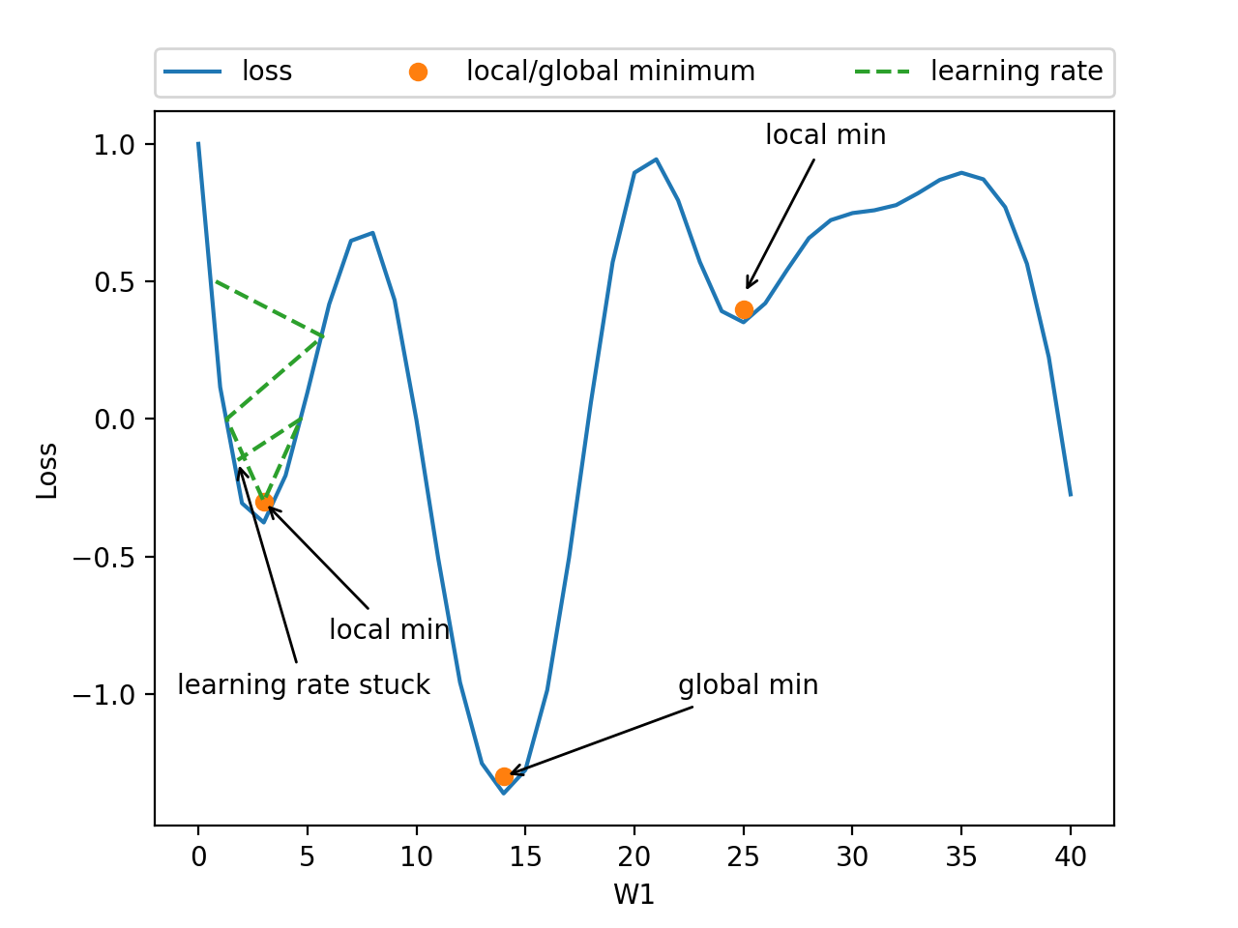
Neuronales Netz Ziel
Anhand von Trainingsdaten eine Problemstellung generalisieren
Mithilfe von Gewichten kann das Modell so optimiert werden, sodass es eine Lösung liefert
Das Hauptziel ist es, die optimale Auswahl der Gewichte vorzunehmen

Slide 3
Neuronales Netz Vorgehen
Mithilfe vom Gradient Descent kann das Minimum gesucht werden
Bei jedem „Suchvorgang“ werden die Gewichte mithilfe der Gradientenableitung aktualisiert
Wie funktioniert der Suchvorgang?

Slide 4
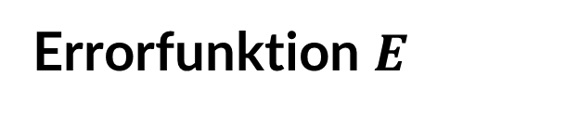
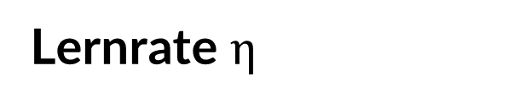
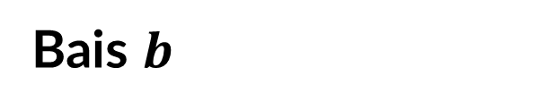
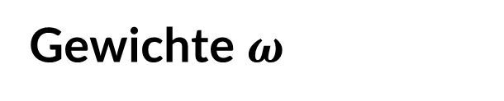
Neuronales Netz Terminologie
Gewichte $ω$
Bais $b$
Als Gewichte bezeichnet man die zu optimierenden Werte eines Netzes
Mithilfe des Bias können inaktive Neuronen aktiviert werden (threshold)
Epoche
Lernrate $η$
Als eine Epoche bezeichnet man einen kompletten durchlauf der Trainingsdaten
Mithilfe der Lernrate werden die Gewichte aktualisiert
Batch
Errorfunktion $E$
Als eine Batch bezeichnet man einen kleinen Teil der Trainingsdaten
Mit der Errorfunktion werden die Gewichte angepasst und der Fortschritt gemessen

Slide 5
Neuronales Netz „Lern“-phase Vorgang
Initialisiere die Gewichte und Biases (glorot-uniform Algorithmus)
Gradienten der Error Funktion berechnen und die Gewichte und Biases anpassen
Wie werden diese berechnet?

Slide 6
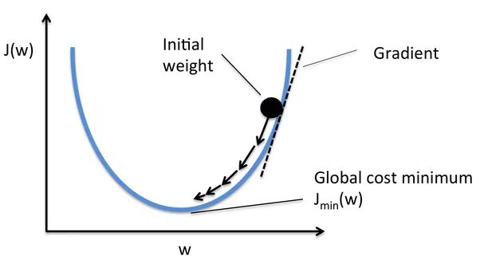
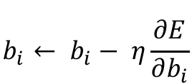
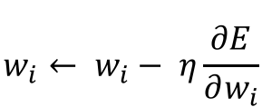
Neuronales Netz „Lern“-phase
Gewichte-Update
$$w_{i}← w_{i}− η\frac{∂E}{∂w_{i}}$$
Bias-Update
$$b_{i}← b_{i}− η\frac{∂E}{∂b_{i}}$$

Slide 7
Neuronales Netz „Lern“-phase Vorgang
Die Lernphase besteht aus mehreren Epochen, welche wiederrum in Batches aufgeteilt sind
Diese Batches werden gelernt oder auch mithilfe des „Stochastic Gradient Descent“ (SGD) trainiert

Slide 8
Neuronales Netz Stochastic Gradient Descent
Nicht zu verwechseln mit dem Gradient Descent, welches nur die Steigung an gibt.
Bildet über die gegebene Batch den durchschnitt und leitet dann die Error Funktion ab
Aktualisiert dann mithilfe der Batch und der Error Funktion die Gewichte und Biases
Stochastic Gradient Descent wird auch Optimizer genannt und ist nur eins von vielen

Slide 9
Neuronales Netz Optimizer
Quelle: http://cs231n.github.io/ (Stanford)

Slide 10
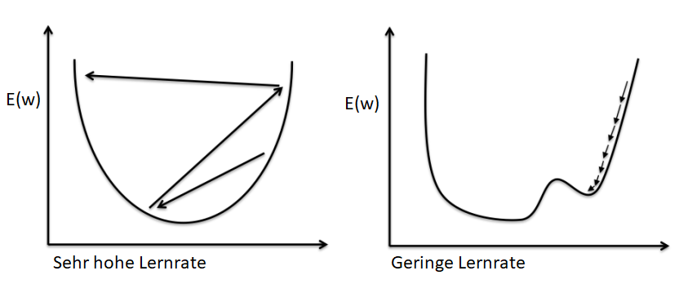
Neuronales Netz Wahl der Lernrate
Quelle: http://cs231n.github.io/ (Stanford)

Slide 11
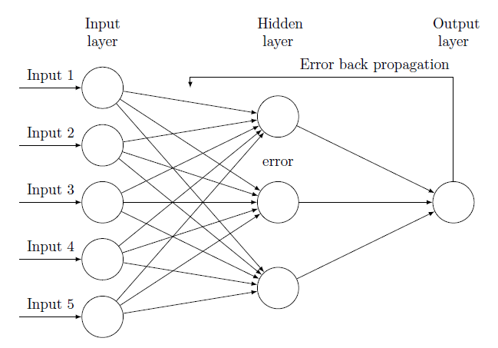
Neuronales Netz Backpropagation
Ermöglicht eine robustere Optimierung der Gewichte und Baises
Abhängig vom Einfluss der Werte auf die Error Funktion werden die Werte übernommen
Der Error wird bei der backpropagation von der Output-Schicht bis hin zu der Input-Schicht evaluiert
Backpropagation ist ein fester Bestandteil von Neuronale Netzwerke

Slide 12
Saif Al-Dilaimi
Software Entwickler
saif.aldilaimi@icloud.com
Danke fürs Zuhören!
Gleich geht es weiter mit dem nächsten Thema.

